Slide 1
Konsep Permintaan dan Penawaran: Dasar Permintaan dan Penawaran, Pasar dan Persaingan, Faktor-faktor yang mempengaruhi permintaan dan penawaran, Harga Equilibrium Dian Retnaningdiah,S.E.,M.Si Ekonomi Pengantar

Slide 2
Konsep Permintaan dan Penawaran:
Dasar Permintaan dan Penawaran, Pasar dan Persaingan, Faktor-faktor yang mempengaruhi permintaan dan penawaran, Harga Equilibrium
PERMINTAAN
Definisi Permintaan
Faktor-Faktor Yang Mempengaruhi Permintaan
Kurva Permintaan
Fungsi Kurva Permintaan
Pergeseran Kurva Permintaan

Slide 3
Definisi Permintaan
Konsep Permintaan dan Penawaran: Dasar Permintaan dan Penawaran, Pasar dan Persaingan, Faktor-faktor yang mempengaruhi permintaan dan penawaran, Harga Equilibrium
▶ PERMINTAAN (demand) adalah jumlah keseluruhan barang dan jasa yang ingin dibeli oleh konsumen pada berbagai macam Tingkat harga

Slide 4
Definisi Permintaan
Konsep Permintaan dan Penawaran: Dasar Permintaan dan Penawaran, Pasar dan Persaingan, Faktor-faktor yang mempengaruhi permintaan dan penawaran, Harga Equilibrium
Permintaan dapat digolongkan menjadi tiga :
Permintaan efektif (effective demand) adalah permintaan terhadap suatu barang yang disertai dengan kemampuan untuk membayar harga barang tersebut.
Permintaan absolut (absolute demand) adalah permintaan terhadap suatu barang yang tidak disertai dengan kemampuan untuk membayar harga barang tersebut.
Permintaan potensial (potential demand) adalah permintaan yang memiliki kemampuan membeli tetapi belum melaksanakan pembelia

Slide 5
Faktor Yang Mempengaruhi Permintaan
Konsep Permintaan dan Penawaran: Dasar Permintaan dan Penawaran, Pasar dan Persaingan, Faktor-faktor yang mempengaruhi permintaan dan penawaran, Harga Equilibrium
Harga
Pendapatan
Selera Konsumen
Harga Barang Lain
Perkiraan
Jumlah Penduduk

Slide 6
Kurva Permintaan
Konsep Permintaan dan Penawaran: Dasar Permintaan dan Penawaran, Pasar dan Persaingan, Faktor-faktor yang mempengaruhi permintaan dan penawaran, Harga Equilibrium
☺ Hukum Permintaan menyatakan bahwa bila harga naik maka jumlah permintaan akan turun dan sebaliknya
☺ Untuk menggambarkan kurva permintaan, digunakan sebagai tolak ukur adalah harga, sedangkan faktor-faktor lain dianggap konstan (Ceteris Paribus)
HARGA |  | PERMINTAAN
Rp | 6.000.00 | 4
Rp | 4.000.00 | 6
Rp | 2.000.00 | 8
Rp | 1.000,00 | 10
P
HARGA
Kurva Permintaan
Rp 80000
D
Rp 6000,00
Rp 4000,00
Rp 2000,00
Rp 1000,00
D
Kembali
Q
0
2
4
6
8
10
JUMLAH BARANG

Slide 7
Fungsi Kurva Permintaan
Konsep Permintaan dan Penawaran: Dasar Permintaan dan Penawaran, Pasar dan Persaingan, Faktor-faktor yang mempengaruhi permintaan dan penawaran, Harga Equilibrium
▶ Fungsi Kurva Permintaan Mempunyai Persamaan Sebagai berikut :
▶ Untuk memperoleh Persamaan Kurva Permintaan dapat digunakan rumus :
Ket :
P : adalah harga produk
Q_{d} : adalah Jumlah produk yang diminta
: konstanta
: koefesien
Ket :
P1 : adalah harga mula-mula
P2 : adalah harga setelah perubahan
Q1 : adalah jumlah yang
diminta mula-mula Q2 : adalah Jumlah yang
diminta setelah perubahan harga
Selanjutnya

Slide 8
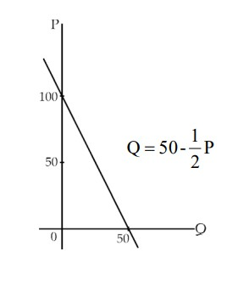
Contoh : Jika harga barang Rp80,00 per unit, maka jumlah permintaan 10 unit. Dan jika harga barang Rp60,00 per unit, maka jumlah permintaan 20 unit. Tentukan persamaan fungsi permintaan dan gambarkan kurvanya!
Dik P₁ = 80 Q₁ =10 P₂ = 60 Q₂ = 20
Jawab:
₌ Q - Q₁
Rumus : = ^{P − P1}
P₂ − P₁ Q₂ - Q₁
P - 80 ₌ Q −10 60 - 80 20 −10 P - 80 ₌ Q −10
- 20 10
10P - 800 = - 20Q + 200
20Q = 200 + 800 −10P Q = 50 -1/2P
Kembali

Slide 9
Pergeseran Kurva Permintaan
Konsep Permintaan dan Penawaran: Dasar Permintaan dan Penawaran, Pasar dan Persaingan, Faktor-faktor yang mempengaruhi permintaan dan penawaran, Harga Equilibrium
Jika harga tetap,tetapi jumlah Produk yang diminta bertambah maka permintaannya meningkat
P
P1
D₁
D₂
0
Q1
Q2
Qd
Jika Harga tetap, tetapi jumlah Produk yang diminta berkurang maka permintaanya turun
Kembali
P
P1
D₁
D₂
Q2
Q1
Qd
0

Slide 10
Pergeseran Kurva Permintaan
Konsep Permintaan dan Penawaran: Dasar Permintaan dan Penawaran, Pasar dan Persaingan, Faktor-faktor yang mempengaruhi permintaan dan penawaran, Harga Equilibrium
P
P2
Jika harga naik, tetapi
jumlah Produk yang
diminta tetap maka kurva
permintaannya bergeser kekanan
P1
D₂
D₁
Q2
0
Q1
Qd
Jika harga turun, tetapi
jumlah Produk yang
diminta tetap maka kurva
permintaanya bergeser kekiri
P
P1
P2
D₁
D₂
Kembali
0
Q1
Q2
Qd

Slide 11
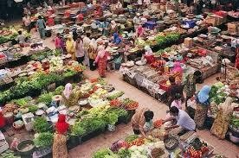
PENAWARAN (SUPPLY)
Konsep Permintaan dan Penawaran: Dasar Permintaan dan Penawaran, Pasar dan Persaingan, Faktor-faktor yang mempengaruhi permintaan dan penawaran, Harga Equilibrium
Penawaran (supply) adalah jumlah keseluruhan barang atau jasa yang akan dĳual atau ditawarkan oleh produsen pada berbagai macam tingkat harga

Slide 12
Faktor Yang Mempengaruhi Penawaran
Konsep Permintaan dan Penawaran: Dasar Permintaan dan Penawaran, Pasar dan Persaingan, Faktor-faktor yang mempengaruhi permintaan dan penawaran, Harga Equilibrium
Harga
Harga Input
Teknologi
Harga Barang Lain
Perkiraan Harga
Jumlah Penjual
Kembali

Slide 13
HUKUM PENAWARAN
Konsep Permintaan dan Penawaran: Dasar Permintaan dan Penawaran, Pasar dan Persaingan, Faktor-faktor yang mempengaruhi permintaan dan penawaran, Harga Equilibrium
Apabila harga suatu barang naik, penawaran barang tersebut akan naik. Apabila harga barang turun, penawaran barang tersebut akan turun.

Slide 14
Tabel penawaran duren di Pasar Minggu
Konsep Permintaan dan Penawaran: Dasar Permintaan dan Penawaran, Pasar dan Persaingan, Faktor-faktor yang mempengaruhi permintaan dan penawaran, Harga Equilibrium
HARGA (RP) | DUREN YG DITAWARKAN (UNIT)
1000 | 10
2000 | 20
3000 | 30
3500 | 35
4000 | 40

Slide 15
kurva penawaran duren
Konsep Permintaan dan Penawaran: Dasar Permintaan dan Penawaran, Pasar dan Persaingan, Faktor-faktor yang mempengaruhi permintaan dan penawaran, Harga Equilibrium
P
harga
(RP)
penawaran/supply
5000
4000
E
D
3000
C
B
2000
1000
A
O
Q
10 20 30 35
40
Jumlah (Unit)

Slide 16
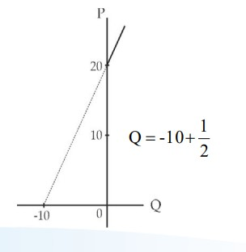
Contoh : Pada saat harga Rp60,00 per unit, jumlah penawarannya
20 unit. Dan jika harga Rp80,00 per unit, jumlah penawarannya 30 unit. Tentukan fungsi penawaran dan gambarlah kurvanya!
Dik P₁ = 60 Q₁ = 20 P₂ = 80 Q₂ = 30
Jawab:
₌ Q - Q₁
Rumus : ^{P − P1}
P₂ − P₁ Q₂ - Q₁
P - 60 ₌ Q − 20 80 - 60 30 − 20 P - 60 ₌ Q − 20
20 10
20Q - 400 =10P − 600
20Q =1200 +10P Q = -10 + 1/2P

Slide 17
KESEIMBANGAN PASAR (EKUILIBRIUM)
Konsep Permintaan dan Penawaran: Dasar Permintaan dan Penawaran, Pasar dan Persaingan, Faktor-faktor yang mempengaruhi permintaan dan penawaran, Harga Equilibrium
Suatu keadaan ketika jumlah barang yang diminta sama dengan jumlah barang yang ditawarkan pada harga tertentu.

Slide 18
kurva keseimbangan pasar
Konsep Permintaan dan Penawaran: Dasar Permintaan dan Penawaran, Pasar dan Persaingan, Faktor-faktor yang mempengaruhi permintaan dan penawaran, Harga Equilibrium
P (RP)
S (supply)
E
(Equilibrium)
D (demand)
O
Q (unit)

Slide 19
Contoh Soal :
Fungsi permintaan Qd= 50 – 2P dan fungsi penawaran QS=-20 + 5P. Buatkanlah kurvanya
Dik Qd = 50 - 2P
Qs = - 20 + 5P
Jawab:
50 - 2P = - 20 + 5P
50 + 20 = 5P + 2P
70 = 7P
P = 10
Qd = 50 - 2(10)
Qd = 30
P
D
S
QS= -20 +5P
E
10
QD= 50 - 2P
S
D
0
30
Qd

Slide 20
Konsep Permintaan dan Penawaran: Dasar Permintaan dan Penawaran, Pasar dan Persaingan, Faktor-faktor yang mempengaruhi permintaan dan penawaran, Harga Equilibrium |  |  | tabel harga keseimbangan pasar buah duren di Pasar Minggu
 | Harga (RP) | Permintaan (Kg) |  | Penawaran (Kg) | interaksi
 | 5000 | 3500 |  | 7500 | Surplus Penawaran
 | 4000 | 4500 |  | 7000 | Surplus penawaran
 | 3000 | 6000 |  | 6000 | Ekuilibrium
 | 2000 | 8000 |  | 4000 | Surplus permintaan
 | 1000 | 11000 |  | 1000 | Surplus permintaan

Slide 21
Konsep Elasitisitas
Konsep Permintaan dan Penawaran: Dasar Permintaan dan Penawaran, Pasar dan Persaingan, Faktor-faktor yang mempengaruhi permintaan dan penawaran, Harga Equilibrium
Elastisitas = Sensitivitas = Kelenturan
Elastisitas
dependen
disini
(jumlah
berarti persentase
barang) terhadap
perubahan variabel
variabel independen
(harga) sebesar satu persen. Ada hubungan sebab akibat.

Slide 23
Angka Elastisitas Harga
Konsep Permintaan dan Penawaran: Dasar Permintaan dan Penawaran, Pasar dan Persaingan, Faktor-faktor yang mempengaruhi permintaan dan penawaran, Harga Equilibrium
Inelastis (Ep < 1)
Angka elastisitas adalah bilangan yang menunjukkan berapa persen satu variabel tak bebas akan berubah, sebagai reaksi atas variable lain berubah satu persen.
Elastis (Ep > 1)
Elastis Unitari
(Ep = 1)
Inelastis Sempurna
(Ep = 0)
Elastis tak Terhingga
(Ep = ∞)

Slide 24
Angka Elastisitas Harga
Konsep Permintaan dan Penawaran: Dasar Permintaan dan Penawaran, Pasar dan Persaingan, Faktor-faktor yang mempengaruhi permintaan dan penawaran, Harga Equilibrium
1. Inelastis (Ep < 1)
Bila harga (P) mengalami
perubahan sebesar 1%, akan
yang
memberi pengaruh perubahan jumlah barang
diminta/ditawarkan (Q) lebih kecil dari 1%.
2. Elastis (Ep > 1)
Bila P
mengalami perubahan sebesar 1% akan memberi
pengaruh Q lebih besar dari 1%.
3. Unitary (Ep = 1)
Bila P mengalami penurunan sebesar 1%, maka Q juga akan turun 1%.

Slide 25
Angka Elastisitas Harga
Konsep Permintaan dan Penawaran: Dasar Permintaan dan Penawaran, Pasar dan Persaingan, Faktor-faktor yang mempengaruhi permintaan dan penawaran, Harga Equilibrium
4. Inelastis Sempurna (Ep = 0)
Permintaan/penawaran tidak tanggap terhadap perubahan P.
Dengan kata
lain, berapapun harganya,
permintaan/penawaran Q akan tetap.
5. Elastis Sempurna (Ep = ∞)
Konsumen/produsen dapat mempunyai kemampuan untuk membeli/produksi berapapun jumlah Q pada tingkat P tertentu.

Slide 26
Jenis Jenis elastisitas
Konsep Permintaan dan Penawaran: Dasar Permintaan dan Penawaran, Pasar dan Persaingan, Faktor-faktor yang mempengaruhi permintaan dan penawaran, Harga Equilibrium
Elastisitas Permintaan Karena Harga
Elastisitas Silang (Cross Elasticity)
Elastisitas
Elastisitas Penawaran Karena Harga
Elastisitas Pendapatan

Slide 27
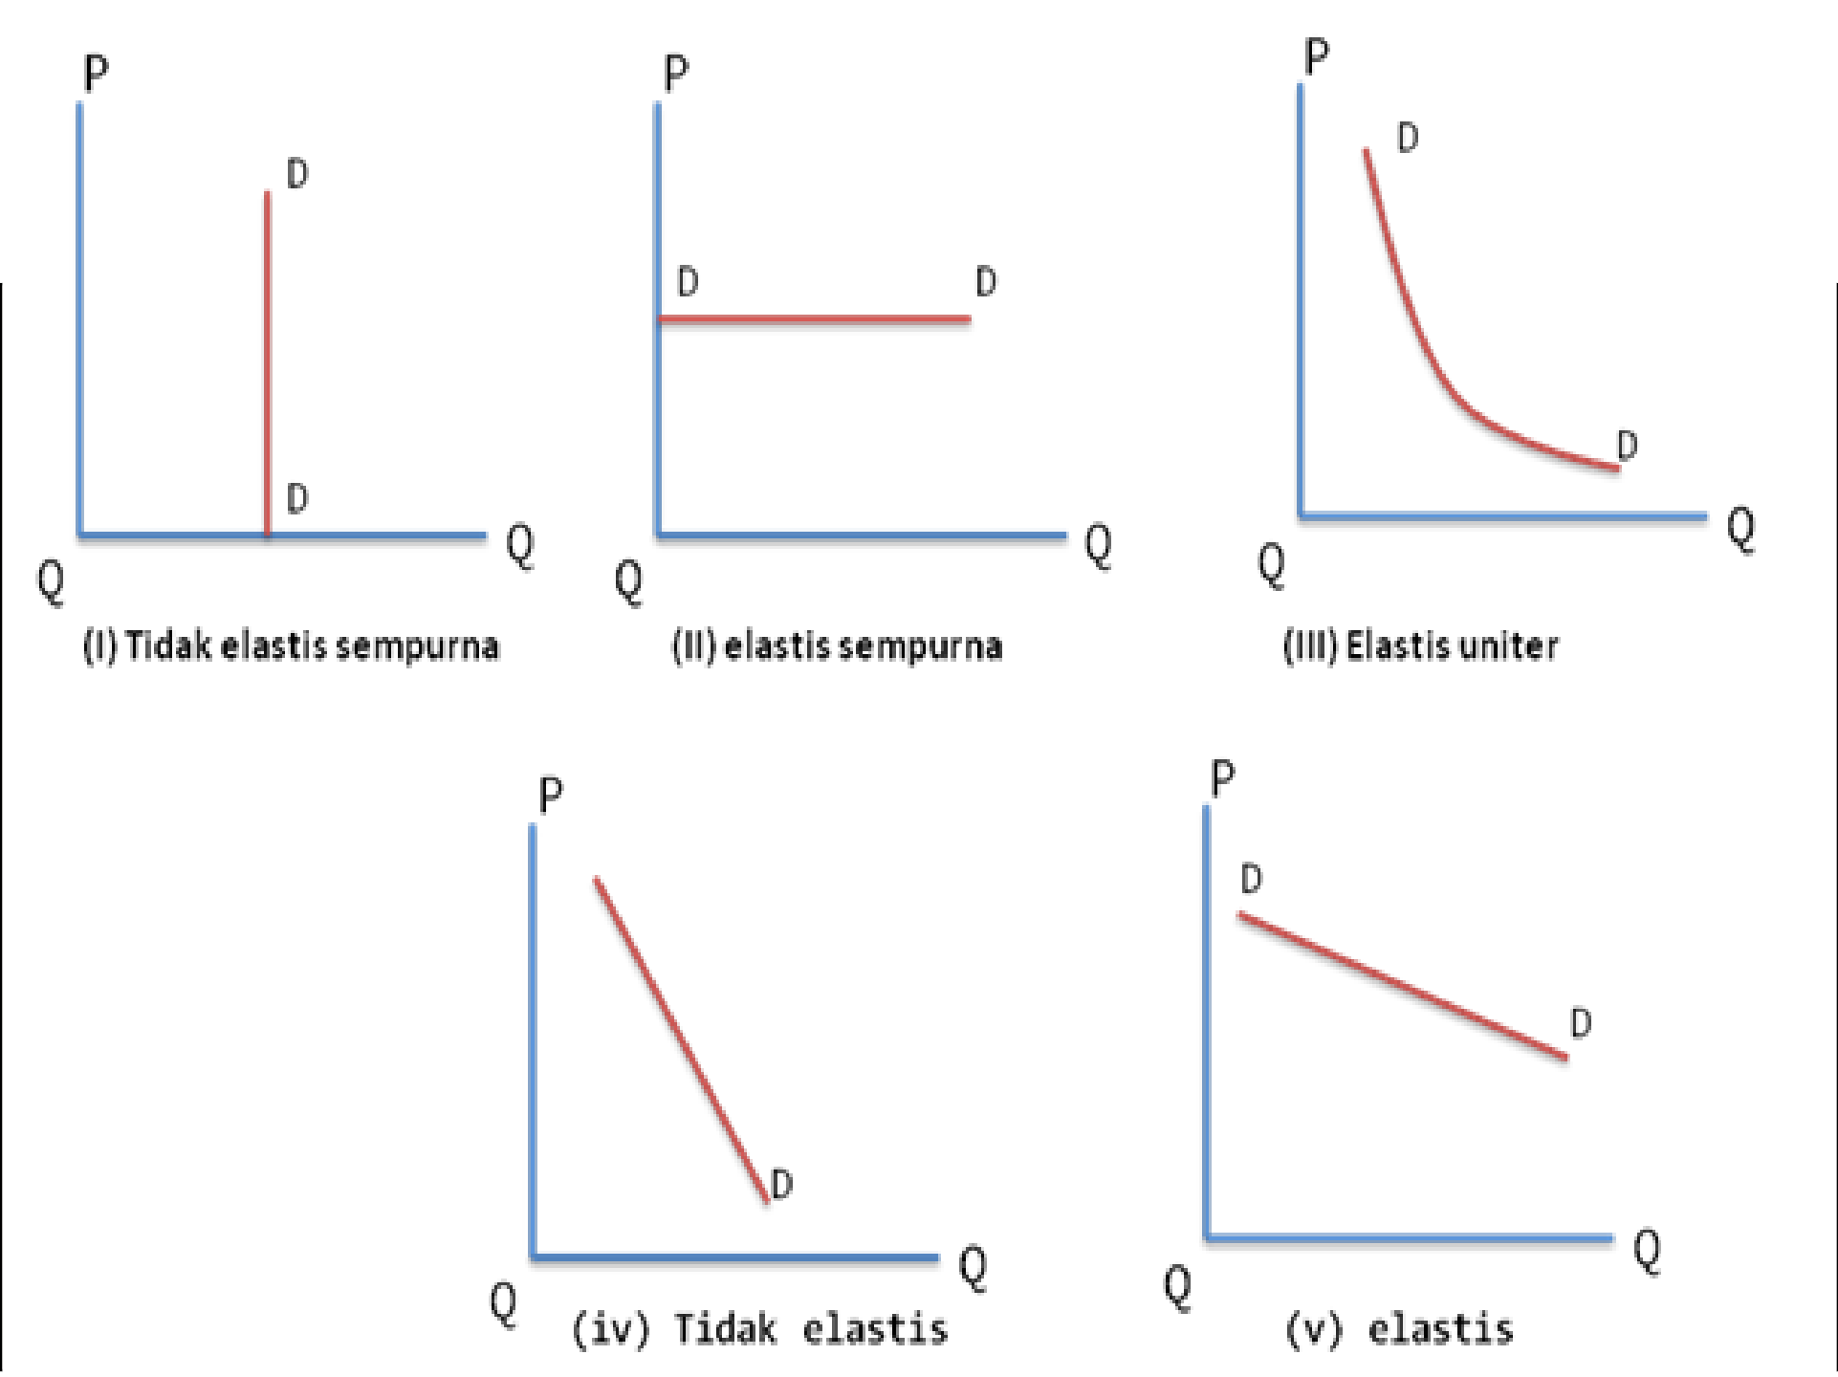

Slide 28
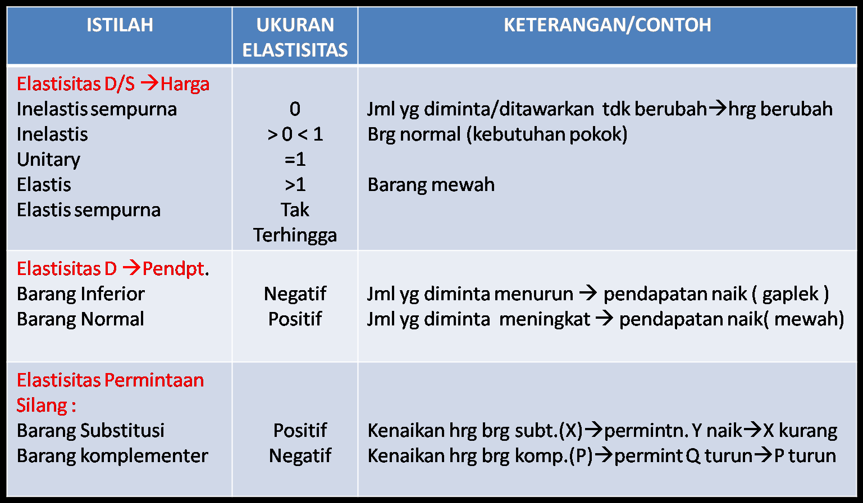

Slide 29
Soal Latihan
1. Diketahui fungsi permintaan Qd =50-1/2 P dan fungsi penawaran adalah
Qs =-10+1/2 P. Tentukan harga dan Kuantitas keseimbangan, kemudian gambarkan kurvanya !

Slide 30
